Slide 1

Konstruktion von Unterricht zur Entwicklung von Bewertungskompetenz
1. Auf welchem Weg gelangen wir im Unterricht von einem Dilemma zu einer Bewertung?
https://pixabay.com/de/illustrations/entscheidung-frage-antwort-waage-1013752/ [Peggy_Marco]
2. Wie können wir Bewertungssituationen so gestalten und entlasten, dass sie nicht überfordernd sind?
Sven Gemballa (Zentrum für Schulqualität und Lehrerbildung Baden-Württemberg)
Michael Lübeck (Qualitäts- und UnterstützungsAgentur – Landesinstitut für Schule Nordrhein-Westfalen)

Slide 2
Die Schrittigkeit des naturwissenschaftlichen Erkenntnisweges
Fragestellung
Teilkompetenz 1:
Fragen formulieren
Teilkompetenz 2: Hypothesen generieren
Hypothese
Teilkompetenz 3: Experimente planen
Experiment
Teilkompetenz 4:
Auswerten & Schlussfolgern
Widerlegung → neue Hypothese
Bestätigung → verfeinerte Hypothese
► Schrittigkeit mit Teilkompetenzen
Notes:
- Wir sind es gewohnt für die Konstruktion von Unterricht in „Teilkompetenzen“ zu denken und unterrichtlich zu handeln.
- Dieses Konstruktionsprinzip kann auch für die Bewertungskompetenz übernommen werden, wenn man analog einen „Bewertungsalgorithmus“ mit Teilkompetenzen zugrunde legt.

Slide 3
Schrittigkeit einer Bewertungssituation (Abgleich Ethik & Biologie)
Dilemmasituation (Wahrnehmen)
(Entscheidungskonflikt zwischen gleichermaßen unerwünschten/ erwünschten Alternativen)
Entscheidungssituation erkennen, Entscheidungsfrage formulieren
Handlungsoptionen (Analysieren)
(Auflistung möglicher Lösungen)
Handlungsoptionen formulieren, Perspektivwechsel vollziehen
Wertebezüge identifizieren, deskriptive Aussagen formulieren, normative Aussagen formulieren, schlussfolgern
BeWERTungskriterien (Argumentieren)
(zugrundeliegende WERTE)
fachliches Hintergrundwissen
n. https://lehrerfortbildung-bw.de/u_gewi/ethik/gym/bp2004/fb2/index.html, Giffhorn B & Grabowski K. 2016, Lübeck (2018), Behörde für Schule und Berufsbildung HH. 2019
Teilkompetenzen
Bewertung (Gewichten)
(Analyse anhand gewichteter Bewertungskriterien)
berührte Werte individuell gewichten, ggf. Folgen abschätzen
Entscheidung (Entscheiden)
eine persönliche Entscheidung begründen
Notes:
Dieses Vorgehen entspricht dem vorgehen des Faches Ethik (vgl. z.B. https://lehrerfortbildung-bw.de/u_gewi/ethik/gym/bp2004/fb2/index.html) sowie Vorschlägen aus der Biologiedidaktik, die auch in anderen Bundesländern so eingesetzt werden

Slide 4
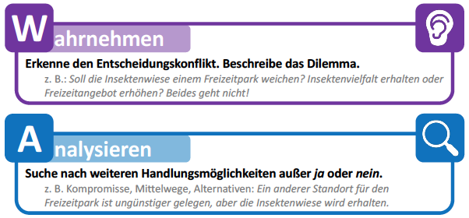
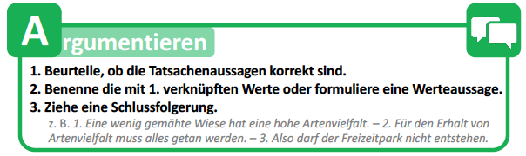

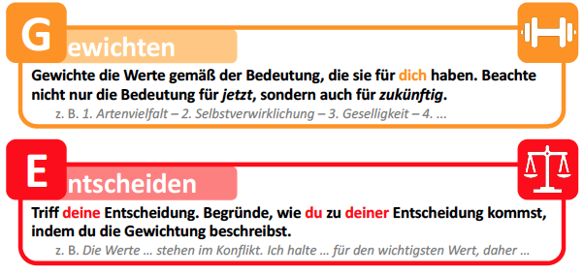
Bewertungsschritte: Gruppierung für die Schwerpunktsetzung bei der Unterrichtsplanung
Dilemmasituation (Wahrnehmen)
Handlungsoptionen (Analysieren)
BeWERTungskriterien (Argumentieren)
Bewertung (Gewichten)
Entscheidung (Entscheiden)
Notes:
- Einzelschritte lassen sich in 3 Gruppen bündeln: wahrnehmen, argumentieren und entscheiden

Slide 5










Beschränkung des Unterrichts auf Teilbereiche der Bewertungsschritte
Teilbereich WA: Dilemmasituation unter verschiedenen Perspektiven erfassen, Handlungsoptionen erkennen
Unterricht beschränkt sich auf Teilkompetenzen:
WA1 Entscheidungssituation erkennen
WA2 Entscheidungsfrage formulieren
WA3 Handlungsoptionen formulieren
WA4 Perspektivwechsel vollziehen
Teilbereich A: Bewertung einer Dilemmasituation durch Verknüpfung von Sachaussagen mit wertebezogenen Aussagen vorbereiten
A1 Wertebezüge identifizieren
A2 deskriptive Aussagen formulieren
A3 normative Aussagen formulieren
A4 schlussfolgern
Teilbereich GE: Festlegung einer Entscheidungsstrategie für eine Dilemmasituation durch Gewichtung relevanter Werte
GE1 berührte Werte individuell gewichten
GE2 eine persönliche Entscheidung begründen
GE3 Folgen abschätzen
Notes:
- Wie können wir Bewertungssituationen für den Unterricht gestalten und entlasten?

Slide 6
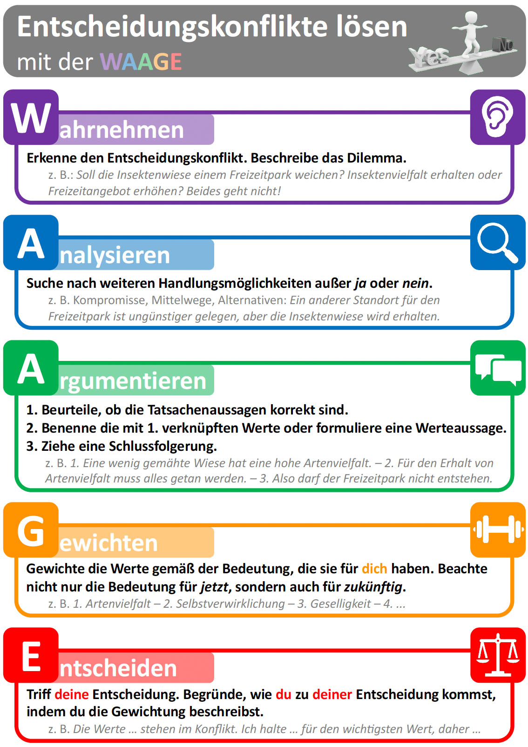
Abgleich KMK-Standards Bewertungskompetenz und WAAGE- Teilkompetenzen
Äquivalenz gegeben
(s. Folgefolie)
Kompetenzbeschreibungen nicht an Unterrichtsstruktur angelehnt
Kompetenzbeschreibungen an Unterrichtsstruktur angelehnt

Slide 7
Sachverhalte und Informationen multiperspektivisch beurteilen
B1 analysieren Sachverhalte im Hinblick auf ihre Bewertungs-relevanz
B2 betrachten Sachverhalte aus unterschiedlichen Perspektiven
B3 unterscheiden deskriptive und normative Aussagen
B4 identifizieren Werte, die normativen Aussagen zugrunde liegen
B5 beurteilen Quellen hinsichtlich ihrer Herkunft und in Bezug auf spezifische Interessenlagen
B6 beurteilen Möglichkeiten und Grenzen biologischer Sichtweisen
Kriteriengeleitet Meinungen bilden und Entscheidungen treffen
B7 stellen Bewertungskriterien auf, auch unter Berücksichtigung außerfachlicher Aspekte
B8 entwickeln anhand relevanter Bewertungskriterien Handlungs-optionen in gesellschaftlich- oder alltagsrelevanten Entschei-dungssituationen mit fachlichem Bezug und wägen sie ab
B9 bilden sich kriteriengeleitet Meinungen und treffen Entschei-dungen auf der Grundlage von Sachinformationen und Werten
Entscheidungsprozesse und Folgen reflektieren
B10 reflektieren kurz- und langfristige, lokale und globale Folgen eigener und gesellschaftlicher Entscheidungen
B11 reflektieren den Prozess der Bewertung aus persönlicher, gesellschaftlicher und ethischer Perspektive
B12 beurteilen und bewerten Auswirkungen von Anwendungen der Biologie im Sinne einer nachhaltigen Entwicklung aus ökologischer, ökonomischer, politischer und sozialer Perspektive
Eine Dilemmasituation unter verschiedenen
Perspektiven erfassen und Handlungsoptionen
erkennen
WA1 erkennen Entscheidungskonflikte in Alltagskontexten mit biolo-gischem Sachbezug
WA2 formulieren zu Entscheidungskonflikten eine Entscheidungsfrage
WA3 entwickeln und formulieren Handlungsoptionen zu einem Entscheidungskonflikt
WA4 berücksichtigen unterschiedliche Interessenslagen und Perspek-tiven
Bewertung einer Dilemmasituation durch Verknüp-
fung von Sach- und Werteaussagen vorbereiten
A1 nennen und erkennen Wertebezüge zu einem Entscheidungs-konflikt
A2 prüfen Äußerungen auf fachliche Richtigkeit und formulieren deskriptive Aussagen zu einem Entscheidungskonflikt
A3 formulieren normative Aussagen zu einem Entscheidungskonflikt
A4 argumentieren kriterien- bzw. wertegeleitet durch Kombination von deskriptiven und normativen Aussagen
Festlegung einer Entscheidungsstrategie für eine Dilemmasituation durch Gewichtung relevanter
Werte
GE1 gewichten die in einem Entscheidungskonflikt berührten Werte bzw. Kriterien
GE2 begründen eine persönliche Entscheidung durch Hierarchi-sierung oder Gewichtung von Kriterien bzw. Werten
GE3 prüfen ihre Entscheidung hinsichtlich langfristiger lokaler und globaler Folgen
WA1
WA2
A1
WA4
A3
A2
A3
A4
A1
A3
A2
WA4
A2
A1
A1
WA3
GE1
GE1
GE2
A1
A4
GE3
GE3
GE3

Slide 8


MNU- Publikation von Fachvertretern aus Biologie, Chemie und Physik
Download:
https://www.mnu.de/blog/783-das-neue-themenheft-bewertungskompetenzen-in-den-naturwissenschaften-ist-erschienen

Slide 9
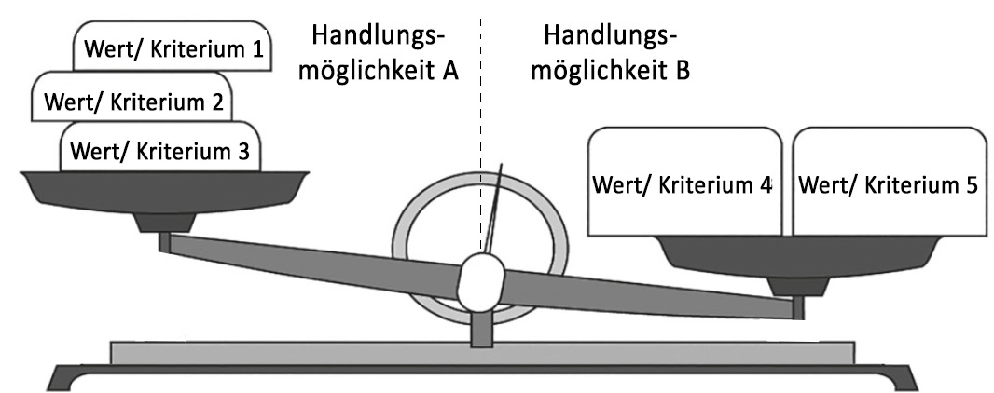
Die bereitgestellten Materialien sind nicht 1:1 als Unterrichtsmaterial einsetzbar
• Die Materialien bilden jeweils einen roten Faden und einen unterrichtlichen Schwerpunkt („WA“, „A“ oder „GE“) ab.
• Sie zeigen einige Gestaltungselemente für die Konstruktion von Unterrichtsmaterial (z.B. concept cartoons, Wertepools, Experteninterviews, Zeitungsschnipsel, (fiktive) Presse-texte, Sachtexte…), deren Einsatz aber nicht zwingend in Material für Schülerarbeits-phasen genutzt werden muss, sondern beispielsweise auch als Einstiegsimpulse
(z.B. concept cartoons; Abbildungen, Pressetexte).
• Weitere Gestaltungselemente sind denkbar:
Argumentewippe, Zielscheibe
• Das Material macht keine Aussagen über Sozialformen und Arbeitsorganisation (arbeitsteilig, arbeitsgleich, Kleingruppenarbeit, Rollenzuweisungen, Rollenspiel, Diskussion, Ethikratsitzung u.s.w).
• Es sieht als Ergebnis individuelle Werturteile vor, keine mehrheitlich abgestimmte Gruppenmeinung
• Mit entsprechender Modifikation ist das Material für alle Stufen anpassbar

Slide 10
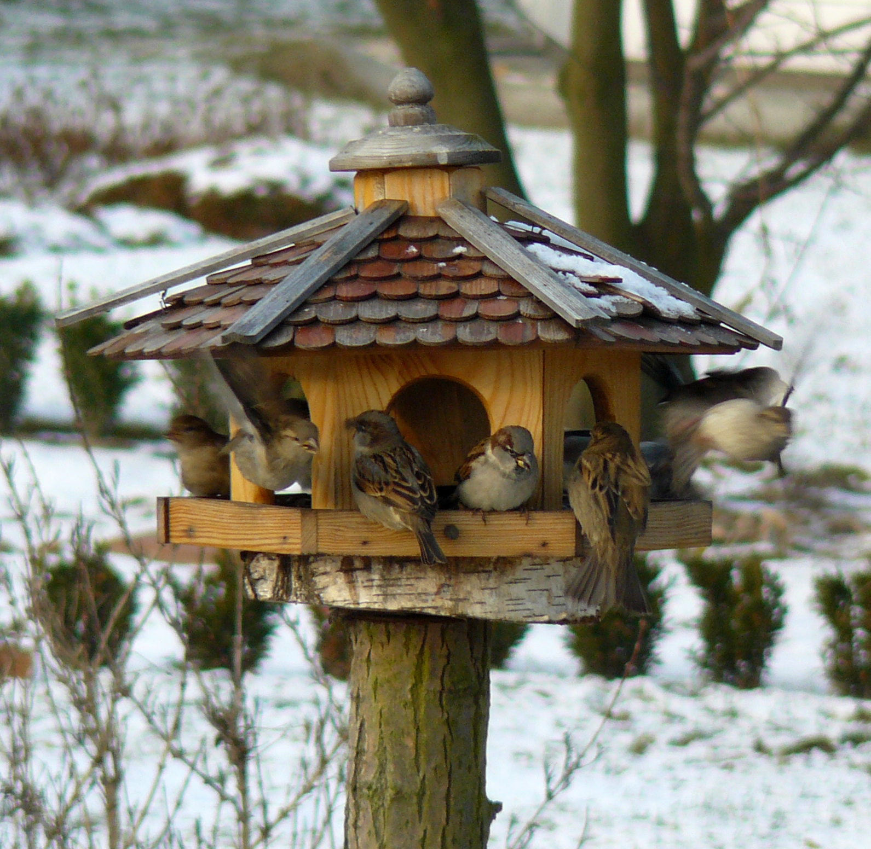

Wertepools sind wichtige strukturierende Elemente für Arbeitsmaterialien!
Ich möchte auf der Terrasse Futterhäuschen für Vögel einrichten. Sie finden wenig Futter. Ich möchte ihnen daher bei der Überwinterung helfen.
By SPBer - Own work, CC BY-SA 3.0, https://commons.wikimedia.org/w/index.php?curid=3367536
Lisa
Tierliebe
Kosten
Bildung
Tiergesundheit
Artenvielfalt
Sicherheit
Gesundheit
Tierwürde
verändert nach Lübeck et al. 2018. QUA-Lis NRW; Waxmann Verlag

Slide 11
Unterrichtsbeispiel: Winterfütterung von Vögeln (Material auf dem Landesbildungsserver BaWü)
Alle Teilbereiche gleichzeitig in einem Unterricht zu behandeln würde den Unterricht überfrachten.
Bei der Unterrichtsplanung entscheidet sich die Lehrkraft für einen Teilbereich; bei Folgethemen für einen anderen
das Material „Winterfütterung“ (download LBS BaWü) zeigt, wie unterschiedlich Unterricht zum selben Thema aussehen könnte
Die Durchsicht dieser Materialien soll veranschaulichen, wie Unterricht mit Schwerpunkt auf Teilkompetenzen von Bewertung konstruiert werden kann.
Alle drei Teilbeispiele enthalten auch Hinweise zu Entlastungs- bzw. Differenzierungsmöglichkeiten.
Orientieren Sie sich am Beispiel des Materials „Winterfütterung“ über die unterschiedlichen Konstruktionsmöglichkeiten von Unterricht mit Schwerpunkt auf Teilbereich „WA“ bzw „A“ bzw. “GE“
By SPBer - Own work, CC BY-SA 3.0, https://commons.wikimedia.org/w/index.php?curid=3367536
verändert nach Lübeck et al. 2018. QUA-Lis NRW; Waxmann Verlag
Notes:
- Entlasten: im Unterricht nur auf einen Teilbereich fokussieren

Slide 12

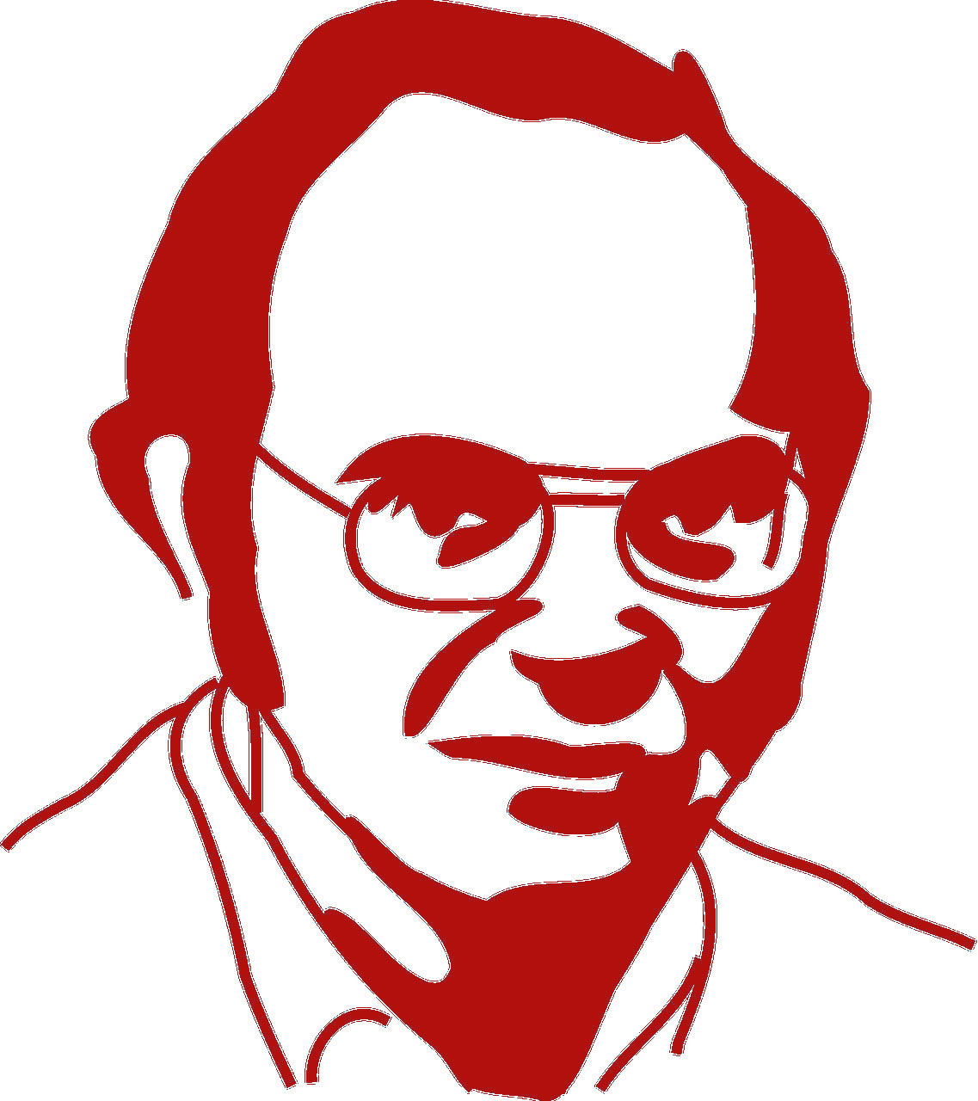

Teilbereich WA: Dilemmasituation unter verschiedenen Perspektiven erfassen, Handlungsoptionen erkennen
Beispiel Winterfütterung
Entscheidungsfrage und erste Handlungsoptionen
1. Formuliere anhand des Materials eine zum Entscheidungskonflikt passende Frage
2. Ermittle die Handlungsmöglichkeiten, die die sich aus den Aussagen der beteiligten Personen ergeben.
Ich möchte auf der Terrasse Futterhäuschen für Vögel einrichten. Sie finden wenig Futter. Ich möchte ihnen daher bei der Überwinterung helfen.
Der Mensch hat z. B. durch den Bau von Wohnsiedlungen Natur zerstört, in denen Wildvögel auch im Winter ihre Nahrung finden. Wenn man den Vögeln nicht hilft, sterben sie möglicherweise bald aus. Wir müssen verhindern, dass die Artenvielfalt zurückgeht.
Lisa
Ich finde die Idee richtig gut. Dann können wir die Vögel gut vom Wohnzimmer aus beob-achten und dabei kann man viel lernen. Nach dem Winter kannst du bestimmt viele Vogelarten unterscheiden.
Lisas Mutter
Dein kleiner Bruder beginnt gerade zu laufen und steckt immer noch viele Dinge in den Mund. An den Futter-plätzen sammelt sich viel Vogelkot mit Bakterien und Parasiten an. Er soll damit nicht in Berührung kommen.
Lisas Opa
Lisas Vater
verändert nach Lübeck et al. 2018. QUA-Lis NRW; Waxmann Verlag

Slide 13
Beispiel Winterfütterung
Teilbereich A: Bewertung einer Dilemmasituation durch Verknüpfung von Sachaussagen mit werte-bezogenen Aussagen vorbereiten
Werte identifizieren
Entscheidungsfrage: ,,Soll Lisa eine Futterstelle auf der Familienterrasse einrichten, um Singvögeln bei der Überwinterung zu helfen?“
Mit Wertepools arbeiten.
Ich möchte auf der Terrasse Futterhäuschen für Vögel einrichten. Sie finden wenig Futter. Ich möchte ihnen daher bei der Überwinterung helfen.
Der Mensch hat z. B. durch den Bau von Wohnsiedlungen Natur zerstört, in denen Wildvögel auch im Winter ihre Nahrung finden. Wenn man den Vögeln nicht hilft, sterben sie möglicherweise bald aus. Wir müssen verhindern, dass die Artenvielfalt zurückgeht.
Lisa
Ich finde die Idee richtig gut. Dann können wir die Vögel gut vom Wohnzimmer aus beobachten und dabei kann man viel lernen. Nach dem Winter kannst du bestimmt viele Vogelarten unterscheiden.
Dein kleiner Bruder beginnt gerade zu laufen und steckt immer noch viele Dinge in den Mund. An den Futter-plätzen sammelt sich viel Vogelkot mit Bakterien und Parasiten an. Er soll damit nicht in Berührung kommen.
Lisas Mutter
Lisas Opa
Tierliebe
Kosten
Bildung
Tiergesundheit
Lisas Vater
Artenvielfalt
Sicherheit
Gesundheit
Tierwürde
verändert nach Lübeck et al. 2018. QUA-Lis NRW; Waxmann Verlag

Slide 14
Beispiel Winterfütterung
Teilbereich GE: Festlegung ei-ner Entscheidungsstrategie für eine Dilemmasituation durch Gewichtung relevanter Werte
Eine Entscheidung herbeiführen
Entscheidungsfrage: ,,Soll Lisa eine Futterstelle auf der Familienterrasse einrichten, um Singvögeln bei der Überwinterung zu helfen?“
In der Familie wurde über verschiedene Möglichkeiten diskutiert.
Die Familienlienmitglieder haben ihre Standpunkte dargelegt. Nun muss eine Entscheidung getroffen werden.
1. Erarbeite mithilfe von Material 1 und 2 eine begründete Entscheidung. Nutze die nachstehende Tabelle für Eintragungen („–“ = Bewertungskriterium wird verletzt; „+“ = Bewertungskriterium wird nicht verletzt, „o“ = keine Aussage).
Bewertungskriterien► ▼Handlungsmöglichkeiten | Tierliebe/ -würde | Arten- vielfalt | Gesund-heit | Bil-dung | Summe
1: keine Futterstelle | – | o | + | –
2: Futterstelle auf Terrasse
3: Futterstelle abseits im Garten füttern
4: abgesperrter Terrassenbereich, der gereinigt wird
5: Garten vogelfreundlich umgestalten
verändert nach Lübeck et al. 2018. QUA-Lis NRW; Waxmann Verlag

Slide 15
Weitere Unterrichtsmaterialien: Insektenwiese/ Windräder/ Fleisch (Landesbildungsserver BaWü)
Teilbereich WA
Dilemmasituation, Handlungsoptionen
Schauen Sie die Materialien
• Insektenwiese oder Freizeitpark
• Windräder oder Rotmilan?
• Fleisch oder fleischlos?
durch. Richten Sie Ihren Fokus auf die angesteuerten Teilkompetenzen und auf die Fachlichkeit
Teilbereich A
Verknüpfung von Sachaussagen mit wertebezogenen Aussagen
Teilbereich GE
Entscheidungsstrategie, Gewichtung relevanter Werte

Slide 16
Weitere Unterrichtsmaterialien: Insektenwiese/ Windräder/ Fleisch (Landesbildungsserver BaWü)
Teilbereich WA:
Dilemmasituation, Handlungsoptionen
Bewertung_“WA“: Fleisch oder fleischlos?
Teilbereich A:
Verknüpfung von Sachaussagen mit wertebezogenen Aussagen
Bewertung_“A“: Windräder oder Rotmilan?
Teilbereich GE:
Entscheidungsstrategie, Gewichtung relevanter Werte
Bewertung_“GE“: Insektenwiese oder Gewerbegebiet/ Freizeitpark (in 2 Varianten)

Slide 17
Weitere Unterrichtsmaterialien: Heimtiere/ Nutztiere/ Fischfang (Landesbildungsserver BaWü)
Teilbereich WA
Dilemmasituation, Handlungsoptionen
Schauen Sie die Materialien
• Ein Irish Red Setter in der Stadtwohnung
• Noch mehr Fischfang?
• Bio-Eier oder Eier aus Bodenhaltung?
durch. Richten Sie Ihren Fokus auf die angesteuerten Teilkompetenzen und auf die Fachlichkeit
Teilbereich A
Verknüpfung von Sachaussagen mit wertebezogenen Aussagen
Teilbereich GE
Entscheidungsstrategie, Gewichtung relevanter Werte

Slide 18
Weitere Unterrichtsmaterialien: Heimtiere/ Nutztiere/ Fischfang (Landesbildungsserver BaWü)
Teilbereich WA
Dilemmasituation, Handlungsoptionen
Bewertung_„WA“: Ein Irish Red Setter in der Stadtwohnung?
Teilbereich A
Verknüpfung von Sachaussagen mit wertebezogenen Aussagen
Bewertung_“A“: Noch mehr Fischfang?
Teilbereich GE
Entscheidungsstrategie, Gewichtung relevanter Werte
Bewertung_“GE“: Kaufentscheidung: Bio-Eier oder Bodenhaltung??

Slide 19
Literaturhinweise (Auszug)
Behörde für Schule und Berufsbildung Hamburg. 2019. Argumentieren, Urteilen, Entscheiden. Hinweise und Beispiele zur fachlichen und sprachlichen Förderung von Bewertungskompetenz im naturwissenschaftlichen Unterricht, Sekundarstufe I und II. online : https://bildungsserver. hamburg.de/contentblob/13020154/739f5d8422d08a4d1acba66b05be7b9d/data/urteilskompetenz.pdf
Bögeholz S, Hößle C, Langlet J, Sander E, Schlüter K. 2004. Bewerten – Urteilen – Entscheiden im biologischen Kontext: Modelle in der Biologiedidaktik. Zeitscht. F. Didaktik in den Nat.wiss. 10: 89-115. online: ftp://ftp.rz.uni-kiel.de/pub/ipn/zfdn/2004/5.Boegeholz_etal._089-116.pdf [Zugriff 30.12.21]
Böttcher F, Hackmann A, Meisert A. 2016. Argumente entwickeln, prüfen und gewichten: Bewertungskompetenz im Biologieunterricht kontextübergreifend fördern − Konzeptentwicklung. MNU Journal 69 (3): 150-157 inkl. online- Ergänzung
Giffhorn B & Grabowski K. 2016. Sollen wir Exxtra Crunchy Super Cribbel Chips essen? Ein Unterrichtsvorschlag zur Bewertungskompetenz. MNU Journal 69 (3): 187-190
Hößle C, Alfs N. 2014. Doping, Gentechnik, Zirkustiere, Bioethik im Unterricht. Aulis Verlag, ISBN: 978-3-7614-2867-2
Hößle C. 2021; Vortrag Univ. Rostock; online verfügbar: https://www.biodidaktik.uni-rostock.de/aktuelles/emu-biologie/
LehrerInnenfortbildungsserver Baden-Württemberg. 2004. https://lehrerfortbildung-bw.de/u_gewi/ethik/gym/bp2004/fb2/index.html
Lübeck et al. 2018. Der Kompetenzbereich Bewertung im Biologieunterricht. Möglichkeiten zur systematischen Konstruktion von Lernaufgaben, Qualis NRW; Waxmann Verlag; www.waxmann.com/buch3696

